Slide 1
画像生成AIの進化と問題点

Slide 2
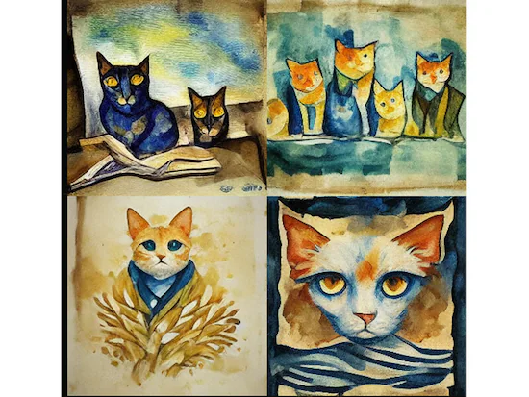
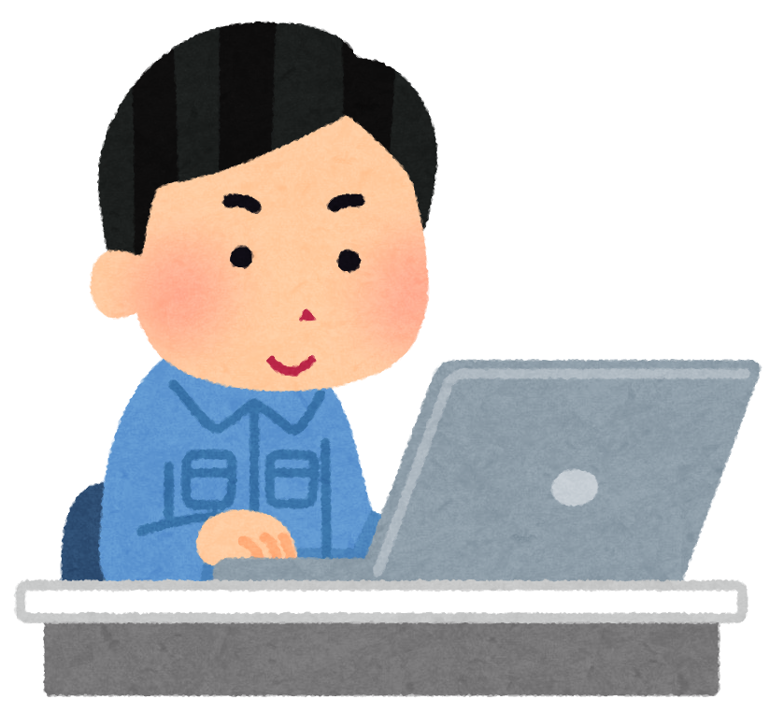
画像生成AIとは
単語、文章を問わず、描いて欲しい絵のイメージやキーワードを入力すると、それに沿った画像をAIが作成してくれるサービスです。
「cats watercolor painting,
by Vincent van Gog」
（猫、水彩画、ゴッホ風）

Slide 3
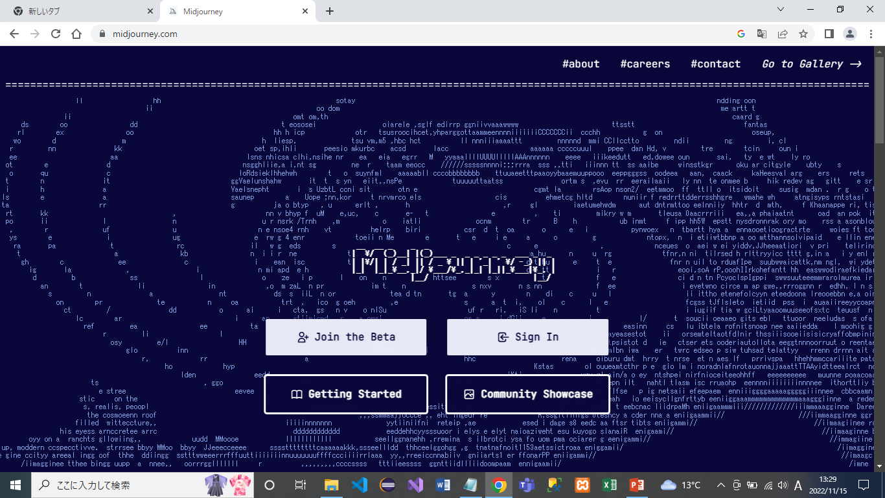
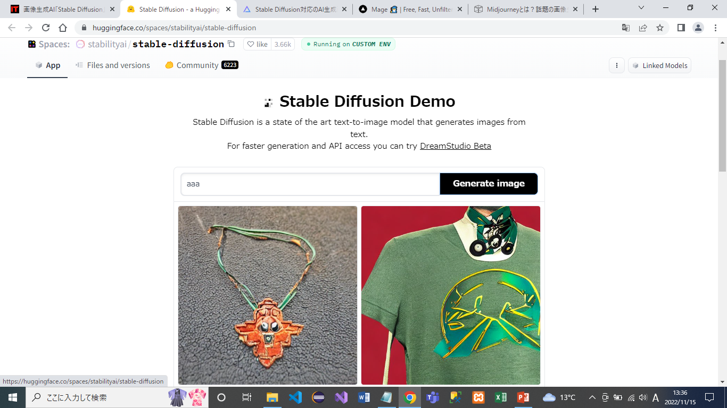
画像生成AIの種類
Midjourney
Stable Diffusion
Discordのアカウント登録が必要。テキストは日本語に対応していますが、英語を入力した方がより高品質のイラストが作成されます。
オープンソースであるため、生成する画像を人為的に制限していません。 画像生成AIツールの中で一番メジャーであるツールです。

Slide 4
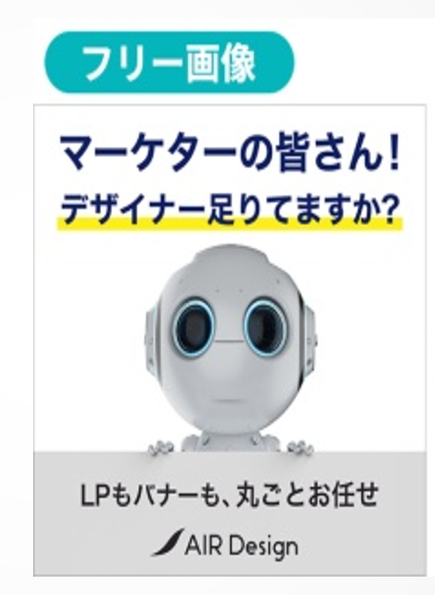
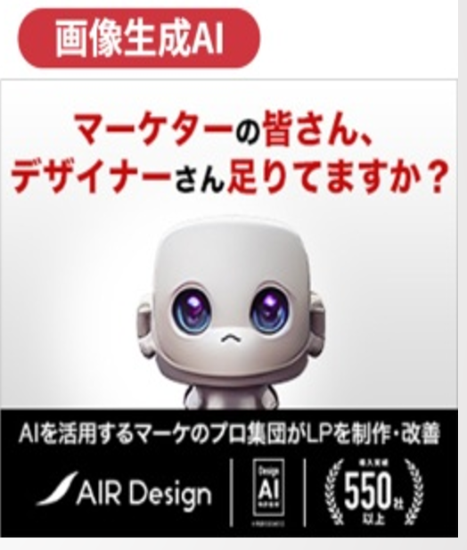
画像生成AIの実用例
フリー素材を使ったバナー広告
フリー素材をMidjourneyで作成した画像に変更
CTR（クリック率）が約1.8倍に

Slide 5
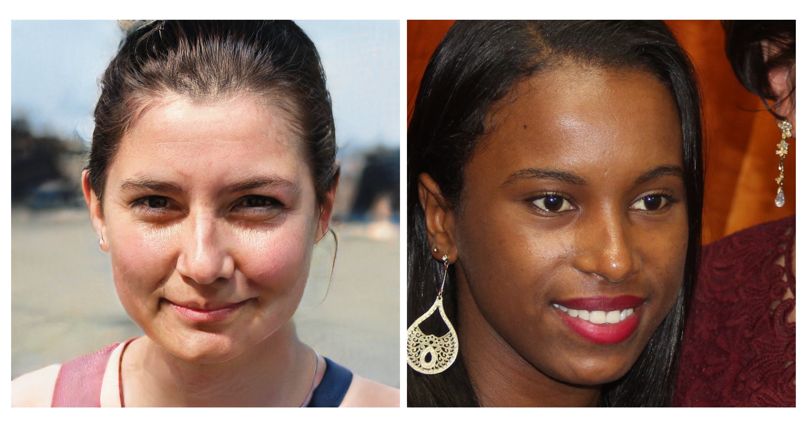
どちらが実在する人の写真かわかりますか？
AIが作成したモノなのか現実のモノなのか区別が付きづらい！

Slide 6
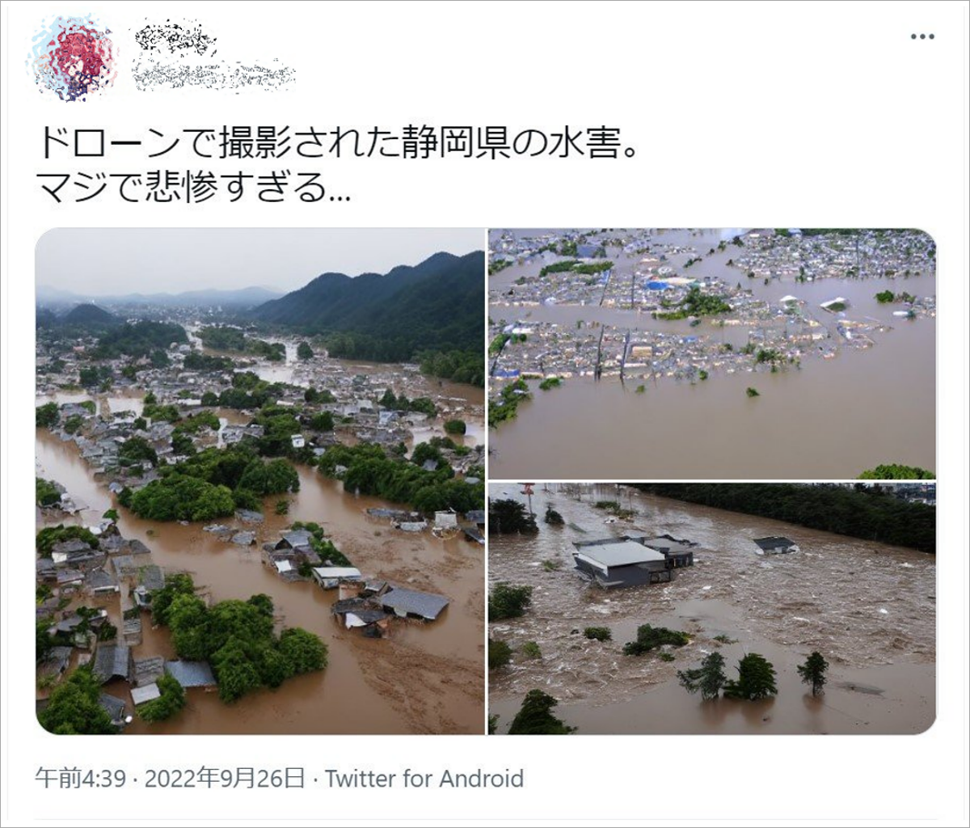
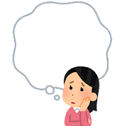
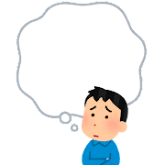
実際に起きた過去の事例
大変そう・・・
どうして政府は何も対応しないの？
デマ画像に騙される人が続出

Slide 7
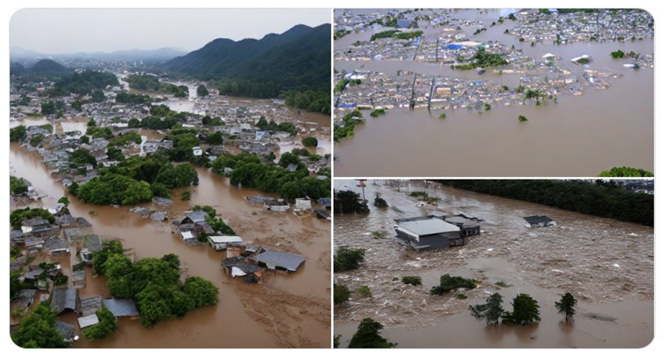
フェイク画像の見分け方
◆水の流れが激しいところと穏やかなところの境目がおかしい
◆木と家が融合してしまっているようなところが複数ある
◆水面への映り込みが不自然
◆水面の高さの方が冠水していないエリアの地面よりも上にある
◆電柱が見当たらない

Slide 8
まとめ
◆画像生成AIの進化によりクリエイティブな職業もサポートできるようになった
◆有益な点ばかりでなく、デマ画像の作成も容易になったため、デマを見極める力が必要となる

